Slide 1

Algorithmes- ordonnacement
projet complexité algorithmique
Notes:
Good morning Sir, Madame,
We’re being very honored to present to you our project which consistes of the App Esprit-Doc

Slide 2





membres
Sassi Med Khaled
Kochbati Yakine
Rabhi Takwa
Mhadhbi Rania
Hajji Rym
1
Notes:
The developers Team members are :
Sassi Med Khaled
Rabhi Takwa
Hajji Rym
Mhadhbi Rania
Kochbati Yakine

Slide 3
Plan
problématique
ordonnancement
Conclusion
multiprogrammation
Argorithmes d’ordonnancement
2

Slide 4
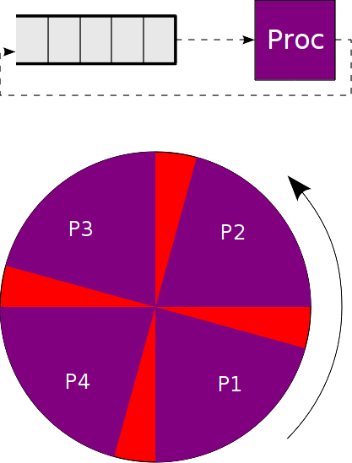
1.Problématique
Un ordinateur à la disposition de un ou plusieurs utilisateurs
Communication entre l’homme et la machine
assurer une grande souplesse dans l’interface et accéder à toutes les fonctionnalités de la machine
3
Notes:
After analysing the existing solution, we noticed that our DSI is using the traditional way of archiving ,stocking and exchanging document and we know that
nowadays numeric document archiving is dominant because it’s faster , safer and more garanteed meanwhile the traditional way of archiving documents is no longer used by modern societies

Slide 5
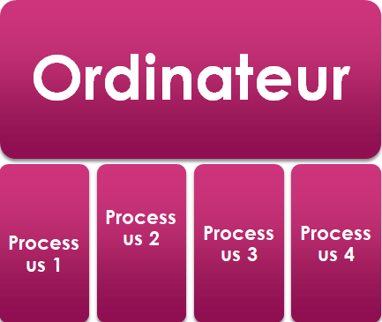
2. multiprogramation
Plusieurs processus peuvent être présents en même temps
Les processus se partagent les ressources de la machine
pendant tout leur temps d’exécution
Exemple :P1, P2, P3, P4 sont exécutés cycliquement par l’OS
qui leur alloue les ressources nécessaires (disque, mémoire, fichier,...)
pendant leur tranche de temps d’exécution
4
Notes:
the main problems are loss of time , probability to loose documents , no traçabilitity and other security .

Slide 6
3.Ordonnancement
!!!
Ordonnanceur !
est un algorithme qui va élire le processus qui a accès à la CPU.
Ce processus a le « privilège »d’accéder à la CPU pendant un intervalle de temps.
5
Notes:
The existing method of archiving and handeling documents in esprit isn’t sufficient enough It is traditional and complicated
so we need to search an othor sollution

Slide 7
Quand ordonnancer
Fork:
Fin d’un processus
Quand un processus devient bloqué
Interruption E/S
6
Notes:
We suggest to develop an application to manage the documents , mails , workflow and numeric archiving that helps the process of exchanging documents between coworkers in the department as well as task management and alert control.

Slide 8
Types d’ordonnanceurs:
Ordonnanceur non préemptif
On sélectionne un processus qui s’exécute jusqu’à ce qu’il libère
volontairement le processeur.
Ordonnanceur préemptif
On sélectionne un processus qui s’exécute pendant un intervalle de temps ;
Si le processus est toujours en cours d’exécution après cet intervalle de temps,
il est suspendu et un autre processus est choisi
7

Slide 9
Mesures de performances
Temps d’attente ou réponse (d’un processus) :
Temps nécessaire pour qu’un processus soit élu pour la première
fois par l’ordonnanceur depuis sa soumission.
Temps d’exécution (d’un processus) :
Temps écoulé entre la soumission et la fin de l’exécution du processus.
Performances d’un algorithme d’ordonnancement
Temps moyen d’attente : moyenne de tous les temps d’attente de chaque processus
Temps moyen d’exécution : moyenne de tous les temps d’exécution de chaque processus
8

Slide 10
4.Algorithmes d’ordonnaement
🔨
Premier arrivé premier servi
Plus court d’abord
Ordonnancement avec priorités
Tourniquet
File de priorité
Loterie
Ordonnancement temps-réel
9

Slide 11
Premier arrivé premier servi (FCFS)
Pas de notion de priorité sur les processus
Non préemptif (pas de réquisition)
Pas de connaissance sur la durée des processus
Croissance rapide du temps d’attente.
Avantages | inconvénients
simple | temps de réponse dépend du processus qui a la main
surcoût faible | pénalise les processus courts
équitable
10

Slide 12
Plus court d’abord (SJF )
Algorithme sans réquisition
Le prochain cycle le plus court est sélectionné
En cas d’égalité, on revient au FCFS
Version avec réquisition : « temps restant le plus court » (SRTF)
Avantage | Inconvénient
Temps moyen d’attente minimal | Nécessité de connaître la durée des processus
11

Slide 13
Tourniquet (RR)
FCFS avec réquisition sur une base de quantums
Avantage | Inconvénient
temps de réponse borné | très sensible au choix du quantum
équitable
12

Slide 14
Shortest Remaining Time (SRT)
Les processus dont il reste le temps d’exécution le plus court sont exécutés en premier.
Préemptif : par l’arrivée d’un nouveau processus
13

Slide 15
7.Conclusion
Dans un système multi-utilisateurs à temps partagé, plusieurs processus peuvent
être présents en mémoire centrale en attente d’exécution.
Si plusieurs processus sont prêts, le système d’exploitation doit gérer l’allocation du
processeur aux différents processus à exécuter. C’est l’ordonnanceur qui s’acquitte de
cette tâche.
14

Slide 16
Mercipour votre attention!
15

